Slide 1


TRƯỜNG TIỂU HỌC CHU MINH
NÀM
CHÀO MỪNG CÁC CON HỌC SINH

Slide 2
QUY ƯỚC LỚP MÌNH
- Chuẩn bị đầy đủ sách vở, nháp, đồ dùng học tập.
Ngồi học đúng tư thế, đủ ánh sáng.
- Nhập đúng họ và tên của mình khi vào học.
- Tắt micro khi vào học; không tắt camara.
- Tập trung nghe giảng; giơ tay đúng khi phát biểu.
- Không chat trong giờ học; viết bài đầy đủ, cẩn thận.
- Không làm việc riêng.

Slide 3

KHỞI ĐỘNG
-Bản đồ là gì?
-Kể tên các yếu tố trên bản đồ?

Slide 4

Lịch sử
Bài 2: Làm quen với bản đồ
( tiếp theo).

Slide 5
1. Cách sử dụng bản đồ.
- Muốn hiểu và sử dụng bản đồ ta cần thực hiện những bước nào?
- Đọc tên bản đồ để xem bản đồ đó thể hiện nội dung gì.
- Xem bảng chú giải để biết kí hiệu các đối tượng lịch sử hoặc địa lí.
- Tìm đối tượng lịch sử hoặc địa lí dựa vào các kí hiệu.

Slide 6
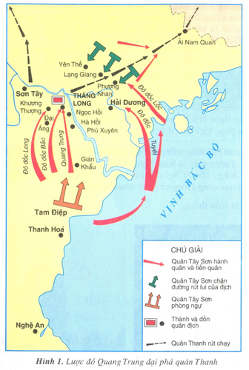
2. Thực hành
Thực hành với lược đồ sau:
- Chỉ hướng Bắc, Nam, Đông, Tây trên lược đồ.

Slide 7
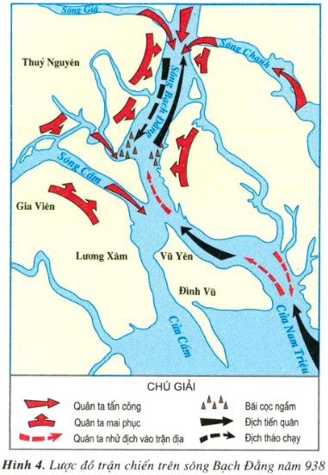
Quan sát hình 4, em hãy:
- Chỉ hướng Bắc, Nam, Đông, Tây trên lược đồ.
-Hoàn thành bảng sau vào vở.
Kí hiệu thể hiện
……………………………………….
 | …………………………………….
……………………………………
Đối tượng lịch sử
Quân ta tấn công

Slide 8
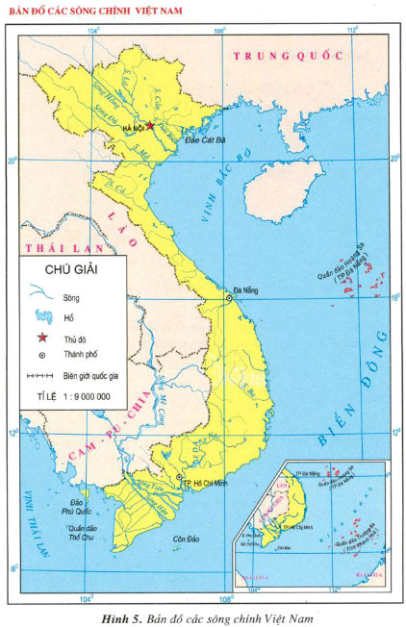
Quan sát hình 5, em hãy:
-Đọc tỉ lệ bản đồ.
- Hoàn thành bảng sau vào vở.
Kí hiệu thể hiện
………………………………..
 | ………………………………….
 | …………………………………
Đối tượng địa lí
Sông
Thủ đô

Slide 9
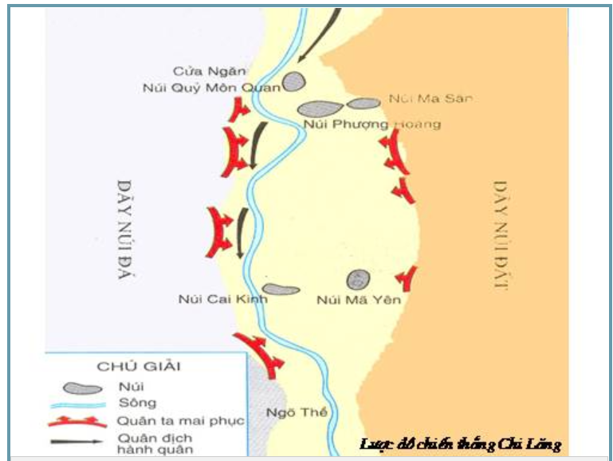

Slide 10
- Muốn sử dụng bản đồ ta phải làm gì?
- Muốn sử dụng bản đồ ta phải đọc tên bản đồ, xem bảng chú giải và tìm các đối tượng lịch sử hoặc địa lí trên bản đồ.

Slide 11
Dặn dò:
- Đọc lại nội dung bài.
- Chuẩn bị bài địa lí:Dãy Hoàng Liên Sơn.
Notes:
Đọc các từ khó cho HS viết
CỎ XƯỚ, TỈ TÊ, CHÙN CHÙN, BAY ĐƯỢC XA

Slide 12

CHÀO CÁC CON !

